Slide 1
LA VIDA DE LES PERSONES
FET PER L’ÈRIC I L’ANASTASIA

Slide 2
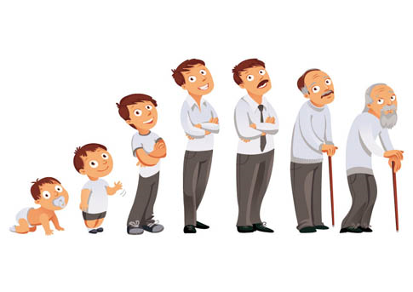
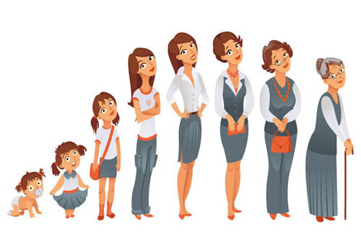
LES ETAPES DE LA VIDA
A la vida des de que naixem fins que morim, passem per la infància, l’adolescència, l’edat adulta i la vellesa.

Slide 3
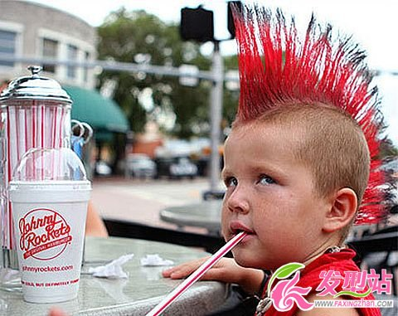
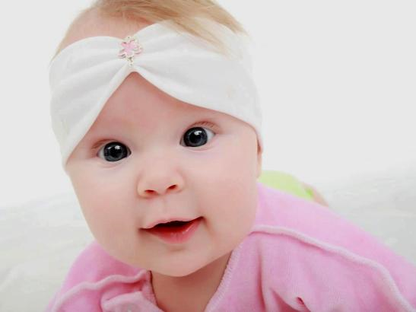
LA INFÀNCIA
La infància es la primera etapa de la vida.
La infància comença des de que naixem fins als 12 anys.
Després del naixement, el creixement continua de forma ràpida durant els dos o tres primers anys de vida.
En un any ha de passar a fer de mitjana uns 74cm, als dos anys 84 cm, i als tres, 93 cm.

Slide 4

L’ADOLESCÈNCIA
L’adolescència és la segona etapa de la vida.
Es distingeix entre l'adolescència primerenca, dels 12 als 14 anys, i l’adolescència tardana, dels 15 als 19 anys.
Durant la pubertat, dels 10 als 14 anys, maduren els aparells reproductors, les noies comencen a ovular i els nois comencen a produir espermatozoides. A les noies els creixen els pits, se’ls eixamplen els malucs i els creix pèl al pubis i a les aixelles.
Als nois els augmenta la mida del penis i dels testicles, la veu se’ls fa més greu, se’ls desenvolupa la musculatura i els creix pèl al pubis, les aixelles, la cara i a la resta del cos.
Les noies es solen desenvolupar més aviat que els nois.

Slide 5

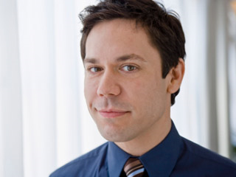
L’EDAT ADULTA
L’edat adulta és la tercera etapa de la vida.
L’adultesa primerenca, dels 19 als 40 anys, i l’adultesa tardana, dels 40 als 65 anys.
El cos esta format del tot, per tant, no hi ha canvis físics.
En aquesta etapa tens decisions importants, com tindre fills.
Les persones adultes dediquen molt de temps a treballar.
Les persones quan tenen 65 anys es jubilen.

Slide 6
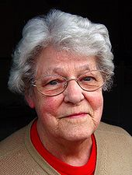
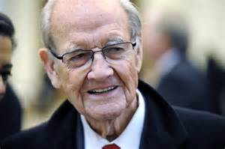
LA VELLESA
La vellesa és la ultima etapa de la vida que també es pot dir la tercera edat.
La vellesa comença als 65 anys i acaba amb la mort.
Els òrgans s’envelleixen per tant, cal tenir mes cura del cos i de tot el que es fa.
A la vellesa les persones els hi surten arrugues, el cabell se’ls hi torna blanc, i se’ls hi cau.

